Slide 1
Modern computer technologies on sale.

Slide 2
The work of a modern sales department is impossible to imagine without the use of computers and other technical tools that employees use daily and that significantly facilitate and speed up their work.

Slide 3
The use of computer technologies in the trading process
The speed of customer service has increased due to the widespread use of bar codes and their processing devices. The barcode scanner is not only an effective means of increasing the productivity of cashiers and guaranteeing high-quality customer service, but also a symbol of the prestige of a trade organization.

Slide 4
Sales via the Internet
One of the latest innovations in the field of information technology related to sales are those that are available via the Internet. It provides sales professionals with a wide range of opportunities to work.

Slide 5
The current situation in retail trade
In modern business, especially in small businesses, as well as in the field of trade, the marketing manager contacts directly with the director of the company, who often has the most distant idea about marketing. It can be quite difficult to convince the director to conduct any marketing activities. That is why it is so important to know and use the most advanced trading marketing technologies.

Slide 6
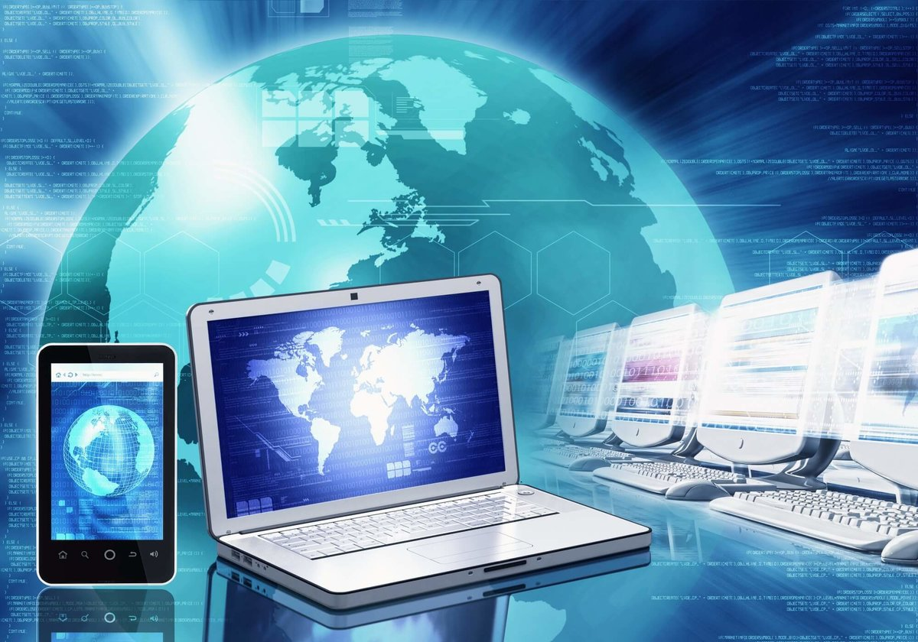
The use of computer technologies in the trading process
The number of devices connected to the computer and their capabilities are increasing day by day. A printer or scanner connected to a computer will not surprise anyone today. Computer peripherals come to the rescue where speed is required, where you want to avoid routine, where miscalculation is unacceptable.

Slide 7
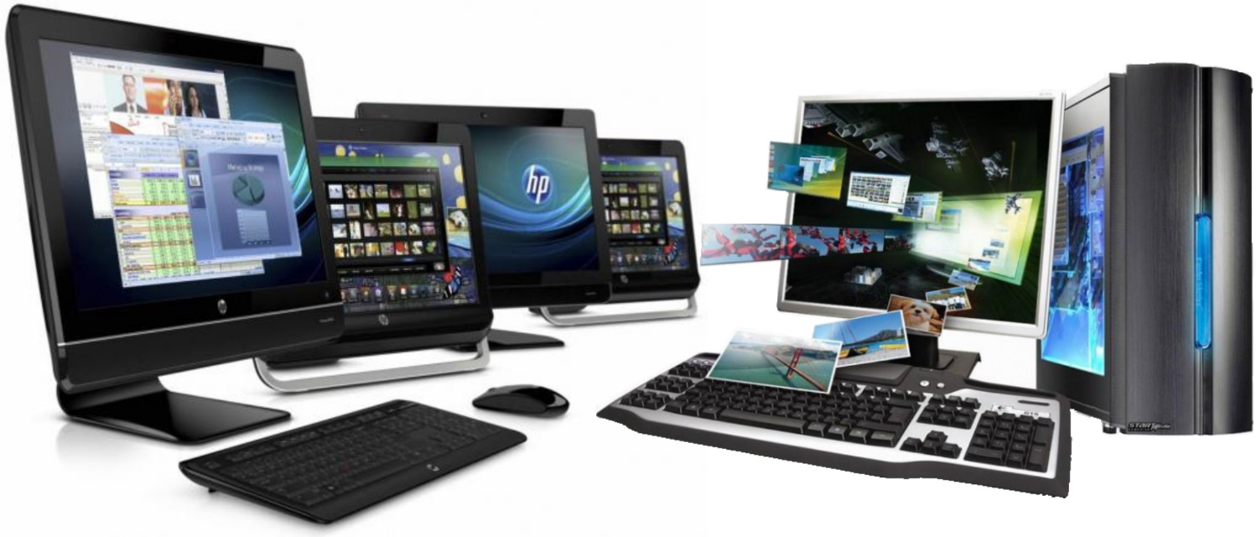
Преимущества новых компьютерных систем
New equipment is undoubtedly always better. With the growth and development of technology, its functions are constantly being improved, which allows you to solve many more tasks. After all, old systems quickly become obsolete and do not have all the properties for the full operation of modern software. Their maintenance costs increase as they age.

Slide 8
Information technologies in the field of trade
Currently, small and medium-sized retail chains are under increasing pressure from large enterprises. It is possible to plan further development only by ensuring an increase in business efficiency, which is impossible without the introduction of multifunctional and reliable information systems that allow you to manage the retail structure, logistics, assortment, and prices. Modern information systems provide an opportunity to process a significant amount of information, interact with the company's departments, and increase the speed and quality of customer service

Slide 9
Digitalization in trade
The retail sector has been and remains one of the most susceptible to various innovations. In the past year, digitalization and informatization of retail have been gaining momentum, and now retailers need to solve new problems in order to use the new opportunities and prospects that open up to them.

Slide 11
Современные компьютерные технологии в продаже

Slide 12
Работу современного отдела продаж невозможно представить без использования компьютеров и других технических средств, которыми сотрудники пользуются ежедневно и которые значительно облегчают и ускоряют их работу.

Slide 13
Использование компьютерных технологий в торговом процессе.
Скорость обслуживания клиентов возросла благодаря широкому использованию штрих-кодов и устройств их обработки. Сканер штрих-кода-это не только эффективное средство повышения производительности труда кассиров и гарантии качественного обслуживания клиентов, но и символ престижа торговой организации.

Slide 14
Продажи через Интернет
Одним из последних новшеств в сфере информационных технологий, связанных с продажами, являются те, которые доступны с помощью сети Интернет. Она предоставляет специалистам по продажам широкие возможности для работы.

Slide 15
Текущая ситуация в розничной торговле
В современном бизнесе, особенно в малом бизнесе, а также в сфере торговли, менеджер по маркетингу контактирует непосредственно с директором компании, который часто имеет самое отдаленное представление о маркетинге. Убедить директора провести какую-либо маркетинговую деятельность бывает довольно сложно. Именно поэтому так важно знать и использовать самые передовые технологии торгового маркетинга.

Slide 16
Использование компьютерных технологий в торговом процессе.
Количество устройств, подключенных к компьютеру, и их возможности растут день ото дня. Принтер или сканер, подключенный к компьютеру, сегодня никого не удивит. Компьютерная периферия приходит на помощь там, где требуется скорость, где хочется избежать рутины, где просчет недопустим.

Slide 17
Преимущества новых компьютерных систем.
Новое оборудование, несомненно, всегда лучше. С ростом и развитием техники ее функции постоянно совершенствуются, что позволяет решать гораздо больше задач. Ведь старые системы быстро устаревают и не обладают всеми свойствами для полноценной работы современного программного обеспечения. Расходы на их содержание возрастают с возрастом.

Slide 18
Информационные технологии в сфере торговли.
В настоящее время небольшие и средние розничные сети испытывают все более сильное давление со стороны крупных предприятий. Планировать дальнейшее развитие можно, только обеспечив повышение эффективности бизнеса, что невозможно без внедрения многофункциональных и надежных информационных систем, позволяющих управлять розничной структурой, логистикой, ассортиментом, ценами. Современные информационные системы предоставляют возможность обрабатывать значительное количество информации, взаимодействовать с подразделениями предприятия, увеличивать скорость и качество обслуживания клиентов.

Slide 19
Цифровизация в торговле.
Сфера розничной торговли была и остается одной из наиболее восприимчивых к различным инновациям. В прошедшем году цифровизация и информатизация ритейла набирали обороты, и сейчас ритейлерам необходимо решать новые задачи, чтобы использовать открывающиеся перед ними новые возможности и перспективы.

